Slide 1
CHỦ ĐỀ 11
ĐỘ DÀI VÀ ĐƠN VỊ ĐO ĐỘ DÀI
TIỀN VIỆT NAM
BÀI 55
ĐỀ- XI- MÉT. MÉT
KI-LÔ-MÉT

Slide 3
a) Đề - xi - mét
Gang tay mình dài
khoảng 1 đề- xi- mét.
Bút chì dài
1 đề- xi- mét.
Đề- xi- mét là một đơn vị đo độ dài.
Đề- xi- mét viết là dm.
1 dm = 10 cm; 10 cm = 1dm.

Slide 4
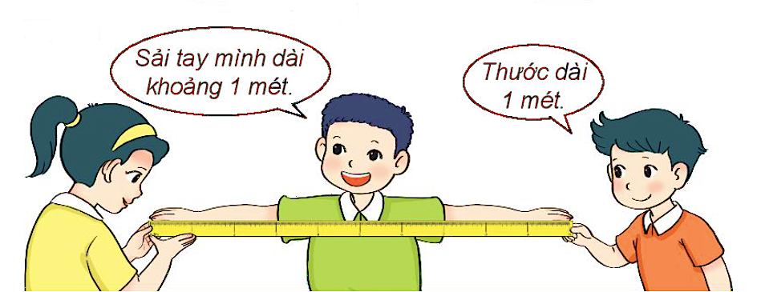
b) Mét
Mét là một đơn vị đo độ dài.
Mét viết là m.
1 m = 10 dm; 1 m = 100 cm; 10 dm = 1 m; 100 cm = 1m

Slide 6
1
Số ?
a)
Mẫu: 2 dm = 20 cm; 3 m = 30 dm; 2 m = 200 cm
1 dm = cm; 1 m = dm; 1 m = cm
4 dm = cm; 5 m = dm; 3 m = cm
?
?
?
10
10
100
?
?
?
40
50
300
b)
Mẫu: 20 cm = 2 dm; 30 dm = 3m
30 cm = dm; 50 cm = dm;
40 dm = m; 20 dm = m;
?
?
3
5
?
?
4
2

Slide 7
2
Chọn độ dài thích hợp (Theo mẫu):
Bàn học của Mai dài
Cái bút chì dài
Phòng học lớp Mai dài
10 cm
10 dm
10 m

Slide 8
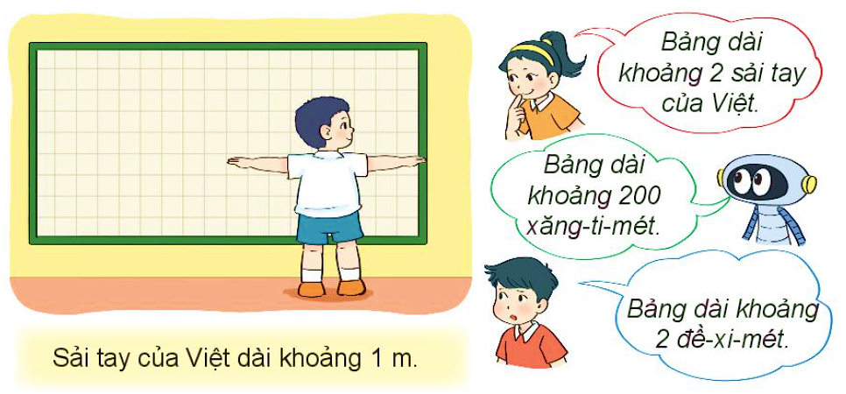
3
Bạn nào nói đúng?
🡪 Rô- bốt và Mai nói đúng.
( 2 sải tay khoảng 2m; 2m = 200cm)

